Slide 1
计算机网络翻转课堂
答辩人：梅智敏，曲智圣，陈琪龙
ppt制作：龚标，范宇骁

Slide 2
目录
CONTENTS
01
TCP段结构和连接管理
02
TCP的可靠数据传输
03
TCP拥塞控制和性能分析

Slide 3
TCP段结构和连接管理
Notes:
模板来自于 http://meihua.docer.com/

Slide 4
TCP协议主要特点
点对点的通信机制：一个发送方，一个接收方
全双工(full-duplex) ：同一连接中能够传输双向数据流
提供可靠、按序的字节流
面向连接：
通信双方在发送数据之前必须建立连接
连接状态只在连接的两端中维护
两台主机上的缓存、连接状态变量、socket等
拥有拥塞控制、流量控制机制（弥补UDP的不足）

Slide 5
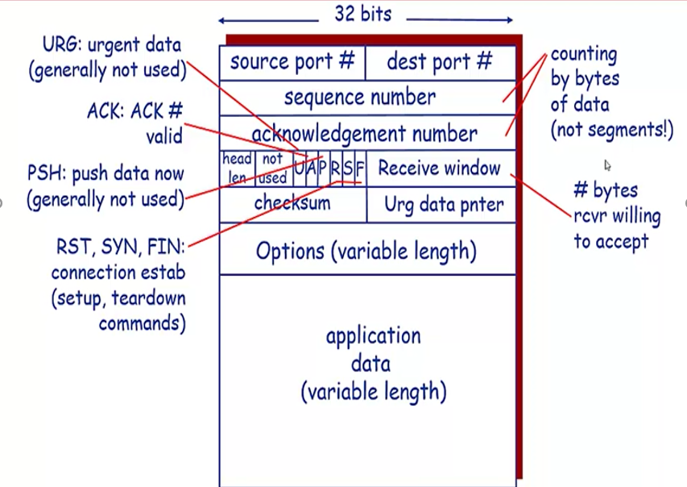
TCP：段结构
Sequence number ACK number
SYN & FIN

Slide 6
TCP：序列号和ACK
通信双方需要判断自己已经发送的数据包是否都被接收方收到，从而引入了序列号和确认号
Sequence number：
指的段中第一个Byte的编号，而不是segment的编号
建立TCP连接时双方随机选择序列号，且交换这个信息
ACK number：
指的段中第一个Byte的编号，而不是segment的编号
希望接收到的下一个字节的序列号
使用的是累计确认机制，表示此序列号之前的所有字节都被正确的接受了

Slide 7
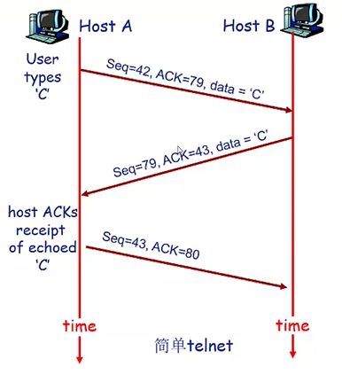
TCP：实例理解
Seq = 42，取决于建立连接的时候随机生成的初始值。
ACK = 79 ，期望收到的下一个字节的序列号是79。
B回传segment，Seq = 79，与前面的ACK相对应。
ACK = 前一个Seq + 1 = 43，表示下一个希望收到的字节序号是43且43之前已经正确收到。

Slide 8
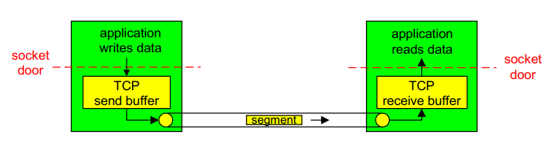
TCP：兼具GBN和SR特点
具有SR特点：发送方和接收方都设有缓存，以方便处理segment乱序问题
具有GBN特点：使用累计确认机制

Slide 9
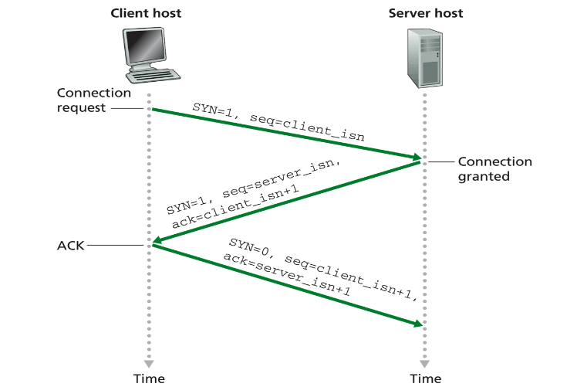
TCP：连接的建立（三次握手）
Step1：client host sends TCP SYN segment to server Step2：server host receives SYN, replies with SYNACK segment
Step 3: client receives SYNACK, replies with ACK segment, which may contain data

Slide 10
TCP：二次握手为什么不行
为了实现可靠数据传输， TCP 协议的通信双方， 都必须维护一个序列号， 以标识发送出去的数据包中， 哪些是已经被对方收到的。 三次握手的过程即是通信双方相互告知序列号起始值， 并确认对方已经收到了序列号起始值的必经步骤
如果只是两次握手， 至多只有连接发起方的起始序列号能被确认， 另一方选择的序列号则得不到确认

Slide 11
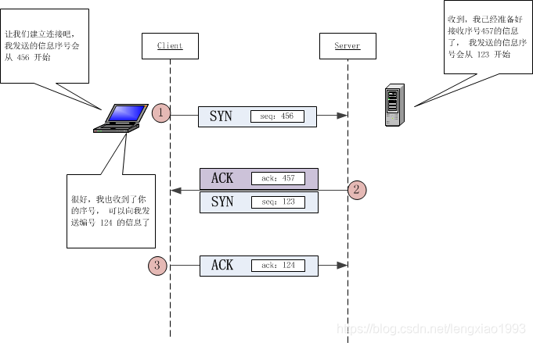
TCP：二次握手为什么不行
TCP 协议为了实现可靠传输， 通信双方需要判断自己已经发送的数据包是否都被接收方收到， 如果没收到， 就需要重发。 为了实现这个需求， 很自然地就会引出序号（sequence number） 和 确认号（acknowledgement number） 的使用。
通信双方都需要随机产生一个初始的序列号， 并且把这个起始值告诉对方。

Slide 12
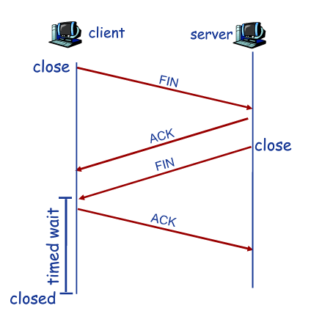
TCP：连接断开（四次握手）
Step1：C向S发送FIN Segment
Step2：S向C向回一个ACK报文段，相当于S同意C的关闭请求。此时连接关闭（假），并发送FIN
Step3： C收到FIN, 回复ACK（有重复发送机制）
Step4： S收到ACK. 连接关闭（真）

Slide 13
TCP的可靠数据传输
Notes:
模板来自于 http://meihua.docer.com/

Slide 14
可靠数据传输（reliable data transfer service）
TCP的可靠数据传输服务是在IP层提供的不可靠服务基础上实现可靠数据传输，以确保一个进程从其接受缓存中读出的数据流是无损坏、无间隙、非冗余和按顺序的数据流。

Slide 15
实现方式
TCP使用单一重传定时器
累计确认
触发重传的事件
流水线

Slide 16
定时器超时时间设置
问题：
1、超时时间要大于RTT，可是RTT是会变化的。
2、如果设置的超时时间太短，传输的段还未到达就会被判为超时，造成许多不必要的重传。
3、如果设置的超时时间过长，对段丢失时间反应过慢

Slide 17
定时器超时时间设置
SampleRTT：测量从段发出去到收到ACK的时间（忽略重传）。
EstimatedRTT：多个SampleRTT求平均值，形成RTT的估计值。
指数加权移动平均：
EstimatedRTT = (1- α) × EstimatedRTT + α × SampleRTT (α = 0.125)
定时器超时时间设置为：EstimatedRTT + “安全边界”
EstimatedRTT变化大 → 较大边界

Slide 18
定时器超时时间设置
测量RTT的变化值: SampleRTT与EstimatedRTT的差值
指数加权移动平均：
DevRTT = (1- β) × DevRTT +β × |SampleRTT-EstimatedRTT| (β = 0.25)
定时器的超时时间设置为：
TimeoutInterval = EstimatedRTT + 4 × DevRTT

Slide 19
TCP发送方事件
从应用层收到数据
▪ 创建Segment
▪ 序列号是Segment第一个字节的编号
▪ 开启计时器
▪ 设置超时时间：TimeOutInterval
超时
▪ 重传引起超时的Segment
▪ 重启定时器
收到ACK
▪ 如果确认此前未确认的Segment，更新SendBase，如果窗口中还有未被确认的分组，重新启动定时器。
（每次收到ACK后，都首先看是否能更新SendBase，然后查看当前窗口中是否还有未被确认的Segment，有的话重启定时器）

Slide 20
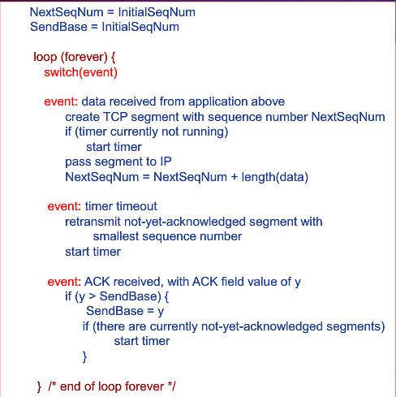
TCP发送方事件
从应用程序接收到数据e，生成具有序号的NextSeqNum的TCP报文。
若定时器没有运行，则启动定时器
若定时器超时，重传具有最小序号但仍未应答的报文段，启动定时器
收到ACK，序列号y大于SendBase，更新SendBase，如果还有没被确认的SendBase，则重新启动定时器

Slide 21
TCP接收方事件
事件
动作
• 具有所期望的序列号的按序报文段到达。所有在期望序号及以前的数据都已经被确认。
• 具有所期望序号的按序报文段到达。另一个按序报文段等待ACK传输。
• 比期望序号大的失序报文段到达。检测出间隔。
•能部分或完全填充接收数据间隔的报文段到达
• 延迟的ACK。对另一个按序报文段的到达最多等待500ms。如果下一个按序报文段在这个时间间隔内没有到达，则发送下一个ACK。
• 立即发送单个累积ACK，已确认两个按序报文段。
•立即发送冗余ACK，指示下一个期待字节的序号（其为间隔的低端的序号）
•倘若该报文段起始于间隔的低端，则立即发送ACK

Slide 22
快速重传机制
• TCP的实现中，如果发生超时，超时时间间隔将重新设置，即将超时时间间隔加倍，导致其很大，重发丢失的分组之前要等待很长时间
• 通过重复ACK检测分组丢失，如果某个分组丢失，可能会引发多个重复的ACK，如果sender收到对同一数据的3个ACK，则假定该数据之后的段已经丢失
• 快速重传：在定时器超时之前即进行重传

Slide 23
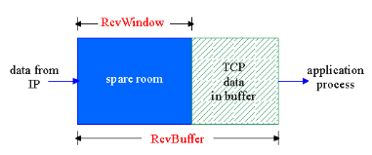
TCP流量控制
接收方为TCP连接分配buffer。
网络层传输的数据被放到RevBuffer，spare room表示可用空间，TCP data in buffer表示已被数据占用空间。

Slide 24
TCP流量控制
问题：
如果发送方发送速度过快，淹没接收方，导致Buffer溢出
解决方法：
• Receiver通过在Segment的头部字段将RcvWindow 告诉Sender
• Sender限制自己已经发送的但还未收到ACK的数据不超过接收方的空闲RcvWindow尺寸
• Receiver告知Sender此时RcvWindow=0，Sender仍然会发送数据，但数据很小，因为没有发送就没有返回值，也无法了解RecWindow最新情况。

Slide 25
TCP拥塞控制和性能分析
Notes:
模板来自于 http://meihua.docer.com/

Slide 26
拥塞(Congestion)
非正式定义：“太多发送主机发送了太多数据或者发送速度太快,以至于网络无法处理”
Network congestion in data networking and queueing theory is the reduced quality of service that occurs when a network node or link is carrying more data than it can handle. ——Wikipedia
表现：
分组丢失（路由器缓存溢出）
分组延迟过大（在路由器缓存中排队）
拥塞控制关注整个网络社会
流量控制关注接收方和发送方

Slide 27
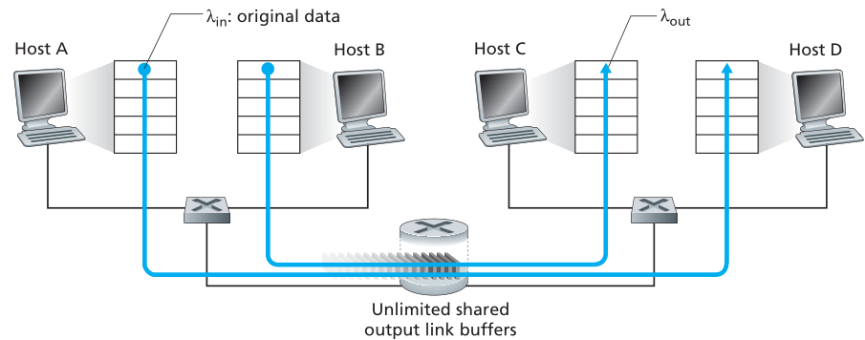
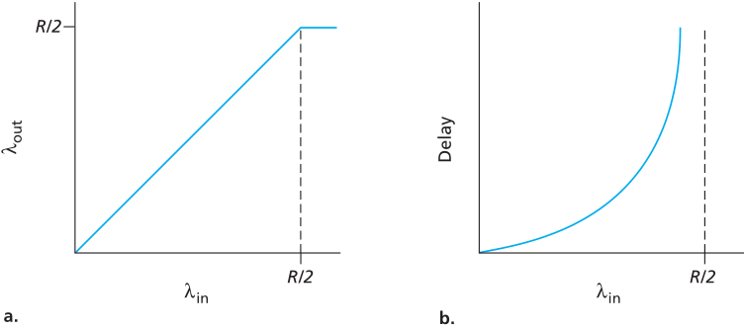
拥塞的成因和代价 ： 场景1
两个senders,两个receivers
一个路由器(假设无限缓存)，没有重传
代价：
拥塞时分组延迟太大
达到最大throughput

Slide 28
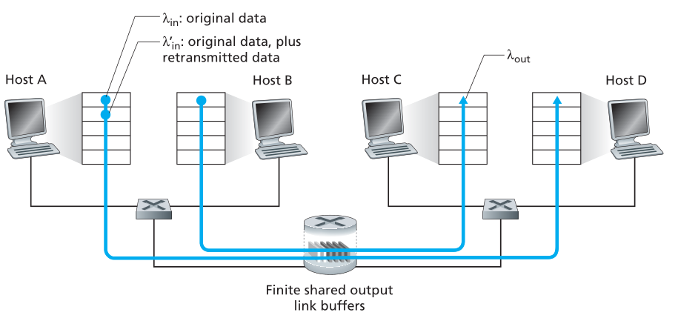
拥塞的成因和代价 ： 场景2
两个senders,两个receivers
一个路由器(有限缓存)
重传分组

Slide 29
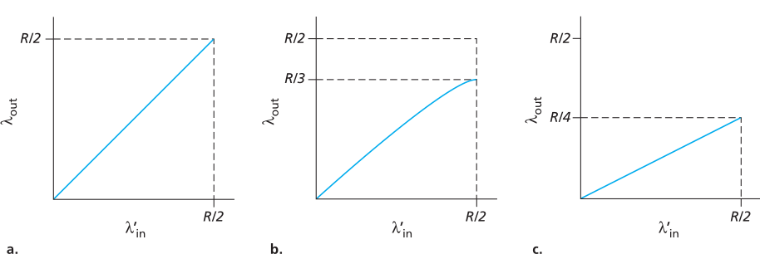
拥塞的成因和代价 ： 场景2
情况a: Sender能够通过某种机制获知路由器buffer信息，有空闲才发
𝜆_𝑖𝑛=𝜆_𝑜𝑢𝑡 (goodput)
ps: goodput (a portmanteau of good and throughput) is the application-level throughput of a communication; i.e. the number of useful information bits delivered by the network to a certain destination per unit of time.
情况b: 丢失后才重发: 𝜆_ⅈ𝑛^′>𝜆_𝑜𝑢𝑡
情况c：分组丢失和定时器超时后都重发， 𝜆_ⅈ𝑛^′变得更大
拥塞的代价:
对给定的”goodput”，要做更多的工作 (重传)
造成资源的浪费
（b,c分别浪费R/6和R/4）

Slide 30
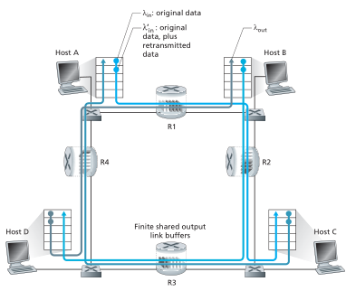
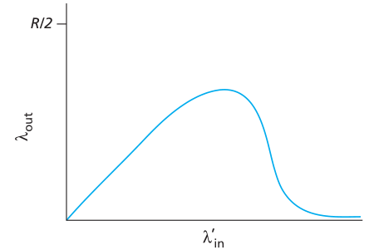
拥塞的成因和代价 ： 场景3
4个发送方，通过交叠的两跳路径传输，采用超时/重传机制
拥塞的另一个代价:
当分组被drop(丢弃）时，任何用于该分组的“上游”传输能力全都被浪费掉

Slide 31
拥塞控制的方法
端到端拥塞控制(例如TCP)
网络辅助的拥塞控制
网络层及网络层的设备不需要显式
地提供支持
端系统通过观察loss，delay等网络行为
判断是否发生拥塞，端系统来控制自己
的发送速率
路由器向发送方显式地反馈网络拥
塞信息
依赖于简单的拥塞指示：
SNA(Systems Network Architecture,系统 网络体系结构, IBM专有)
DECbit
TCP/IP ECN(Explicit Congestion Notification 显式拥塞通知，设置标 记代替丢包）
ATM(Asynchronous Transfer Mode 异 步传输模式）
指示发送方应采取何种速率

Slide 32
案例:ATM ABR拥塞控制
ABR:available bit rate
一种“弹性服务”
如果发送方发现整个路径上负载比较低(underloaded)，则尽可能使用可用带宽
如果发送方发现路径拥塞，将发送速率降到最低保障速率
RM cell：资源管理cell
穿插在data cell之间
发送方发送
交换机设置RM cell位（网络辅助）
NI bit：rate不许增长
CI bit：拥塞指示，已经发生拥塞
RM cell由接收方返回给发送方，发送方就可以知道整个路径上的拥塞情况
信元cell：具有同样的大小→预计和保证应用所需要的带宽
ATM的传送单元是固定长度53byte的CELL（5B信元头，48B信元体）

Slide 33
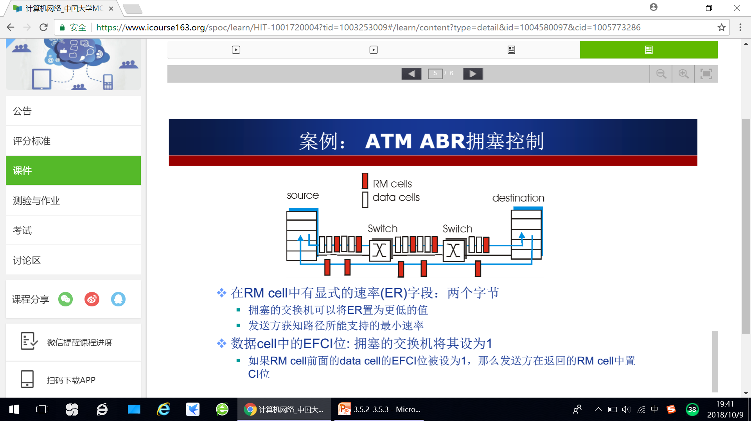
案例:ATM ABR拥塞控制
在RM cell中有显式的速率(ER)字段：两个字节
拥塞的交换机可以将ER置为更低的值（定量指示）
发送方获知路径所能支持的最小速率（动态数值）
数据cell中的EFCI位：拥塞的交换机将其设置为1
如果RM cell前面的data cell的EFCI位被设为1，那么发送方在返回的RM cell中置CI位

Slide 34

TCP拥塞控制的基本原理——Reno算法
sender限制发送速率：LastByteSent-LastByteAcked<= CongWin
CongWin（拥塞窗口）:
▪ 动态调整以改变发送速率
▪ 反映所感知到的网络拥塞

Slide 35
TCP拥塞控制的基本原理——Reno算法
如何感知网络拥塞？
loss事件 timeout或者三个重复ACK（快速重传机制）
如何合理的调整发送速率？
1）加性增—乘性减: AIMD
2）慢启动：SS

Slide 36
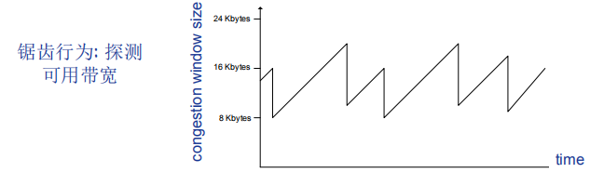
加性增—乘性减: AIMD
原理：逐渐增加发送速率，谨慎探测可用带宽，直到发生loss
方法：AIMD
Additive Increase: 每个RTT将CongWin增大一个MSS——拥塞避免
Multiplicative Decrease: 发生loss后将CongWin减半（快速恢复）

Slide 37
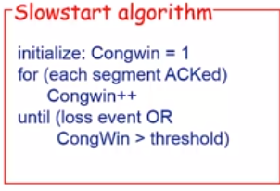
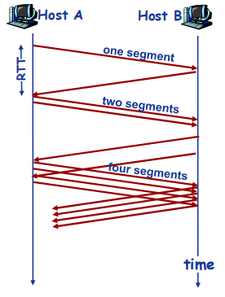
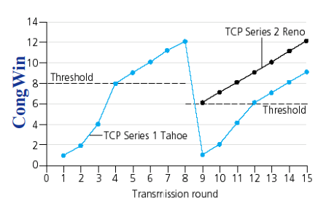
TCP慢启动: SS
原理：当连接开始时，指数性增长。
特点：初始速率很慢，但是快速攀升。
当CongWin达到loss值的一半Threshold
时，从SS转AIMD

Slide 38
Loss事件的处理
3个重复ACKs:->表示网络还能够传输一些segments
▪ CongWin减半
▪ 然后线性增长
Timeout事件: ->表明拥塞更为严重
▪ CongWin直接设为1个MSS
▪ 然后指数增长
▪ 达到threshold后, 再线性增长

Slide 39
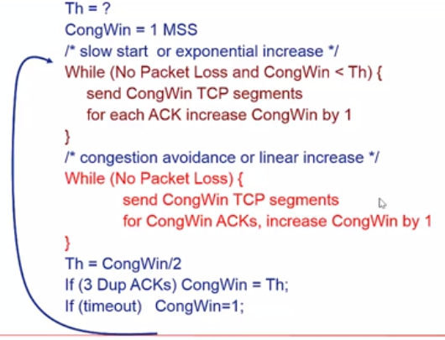
TCP拥塞控制算法

Slide 40
扩展——Vegas算法
原理：如果发现RTT在增大，Vegas就认为网络正在发生拥塞，于是开始减小拥塞窗口，如果RTT变小，Vegas认为网络拥塞正在逐步解除，于是再次增加拥塞窗口。
利用RTT变化，可以更精确的探测网络的可用带宽，从而效率更好
缺陷：采用TCP Vegas的流的带宽竞争力不及未使用TCP Vegas的流
原因：网络中路由器只要缓冲了数据，就会造成RTT的变大，如果缓冲区没有溢出的话，并不会发生拥塞，但是由于缓存数据就会导致处理时延，从而RTT变大，特别是在带宽比较小的网络上，只要一开始传输数据，RTT就会急剧增大

Slide 41
TCP throughput: 吞吐率
给定拥塞窗口大小和RTT，TCP的平均吞吐率是多少？
超时时：CongWin的大小为W，吞吐率是W/RTT
超时后：CongWin=W/2，吞吐率是W/2RTT
↓
平均：0.75W/RTT（线性增长，忽略SS)

Slide 42
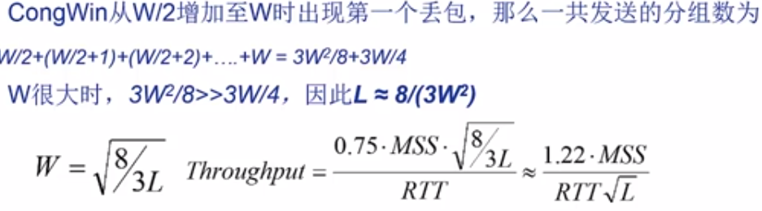
吞吐率和丢包率（loss rate, L）的关系

Slide 43
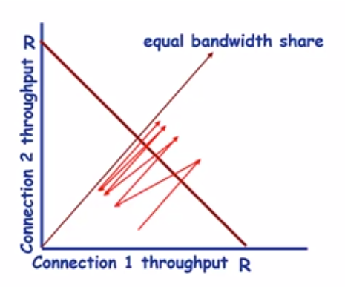
TCP的公平性
公平性：如果K个TCP session共享相同的瓶颈带宽R，那么每个Session的平均速率为R/K
→
TCP具有公平性
产生公平性的根本原因在于拥塞发生必然导致数据包丢失，而数据包丢失会导致各数据流之间为争抢有限的网络资源发生竞争，争抢能力弱的数据流将受到更多损害。因此，没有拥塞，也就没有公平性问题。

Slide 44
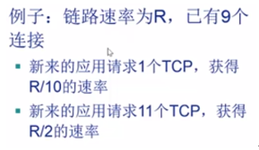
TCP的公平性
公平性与UDP
多媒体应用通常不使用TCP，以免被拥塞控制机制限制速率
使用UDP：以恒定速率发送，能够容忍丢失
公平性与并发TCP连接
某些应用会打开多个并发连接
Web浏览器

Slide 45
谢 谢 大 家

